Slide 1
Bahasa Melayu
Penulisan
Tahun 1 2017
Ujian Pertengahan Tahun.
Nama : ………………………………………………
Kelas :

Slide 2
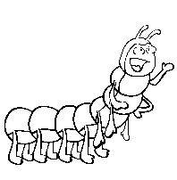
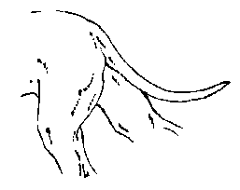

1.
kaki banyak ulat
2.
Ekor anjing ini
3.
ikan Abu ini

Slide 3
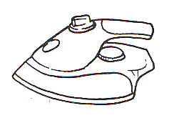
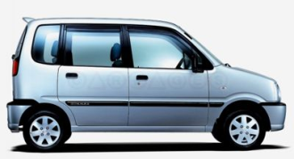
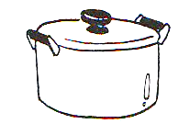
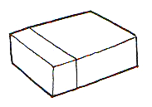

1.
2.
3.
4.
5.

Slide 4


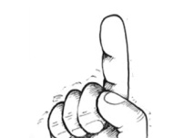
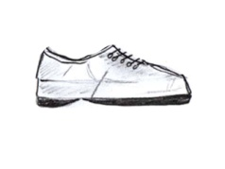
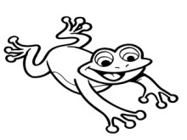
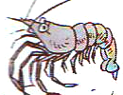
1.
Ibu beli ……………………………………..
2.
Kakak beli ……………………………………..
3.
Ayah basuh ……………………………………..
4.
Ani ada ……………………………………..
5.
Datuk pasang ……………………………………..
6.
Saya ada ……………………………………..
7.
Abang ada ……………………………………..
8.
Ini seekor ……………………………………..
9.
Ibu masak kari ………………………….

Slide 5
1.
Ibu beli ……………………………………..
2.
Kakak beli ……………………………………..
3.
Ayah basuh ……………………………………..
4.
Ani ada ……………………………………..
5.
Datuk pasang ……………………………………..
6.
Saya ada ……………………………………..
7.
Abang ada ……………………………………..
8.
Ini seekor ……………………………………..
9.
Ibu masak kari ………………………….

Slide 6

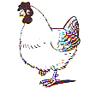
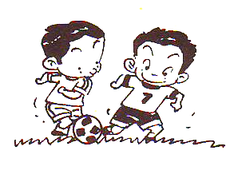
ibu ikan ini
…………………………………
2.saya ayam ini …………………………………
3. bola main saya …………………………………

Slide 7
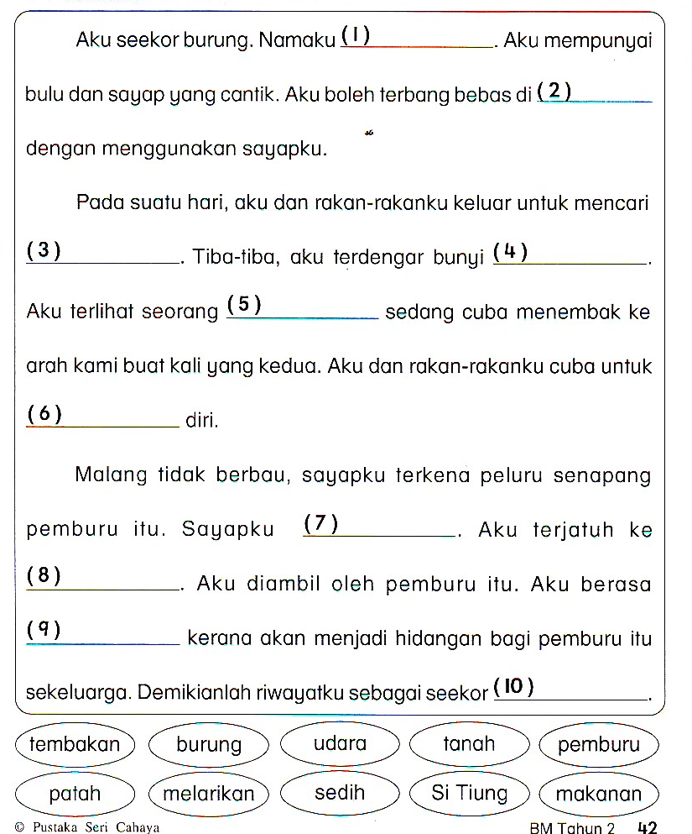

Slide 8


pokok ini kayu
…………………………………
2. daun pokok itu …………………………………
3. bola main saya …………………………………

Slide 9
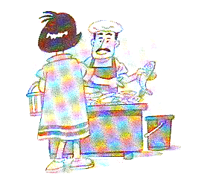
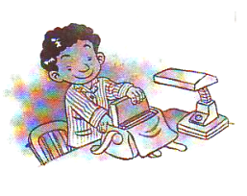
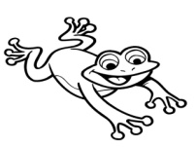
melihat
Sayur-sayuran
menaiki
membeli
membawa
menjual
Pada minggu lepas saya dan emak pergi ke pasar. Kami
pergi ………………………………… kereta ayah. Emak ………………………… bakul.
Ibu bercadang …………………………… beberapa jenis barangan keperluan
dapur. Setibanya di pasar, emak terus ke tempat ………………………..
ikan. Emak membeli beberapa ekor ikan. Seterusnya emak pergi ke
tempat menjual ………………………………… . Emak membeli sayur kubis dan
sayur kangkung. Emak juga pergi ke tempat …………………………. gerai
buah-buahan.
2.
pergi ibu ke pasar bakul membawa
…………………………………………………………………………….
3.
bola bermain petang saya waktu pada
…………………………………………………………………………….
4.
buku saya menyusun bilik di dalam
…………………………………………………………………………….
5.
melompat katak boleh tinggi
…………………………………………………………………………….

Slide 10


1.
2.
3.
4.

